Slide 1
Підсумок проведення комплексної процедури самооцінювання освітніх та управлінських процесів у Куропатницькому ліцеї за усіма напрямками із використанням IAC EvaluEd у 2024-2025н.р.
Підготувала
директорка ліцею
Ольга ЖЕРЕБЕЦЬКА
30 травня 2025року

Slide 2
Напрям 1
Освітнє середовище

Slide 3
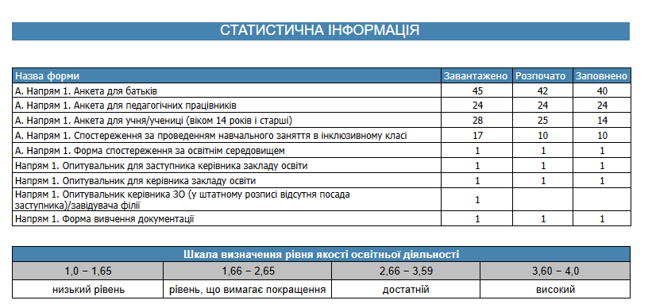
Методи збору інформації та інструментарій, який використовувався під час проведення процедури самооцінювання:

Slide 4
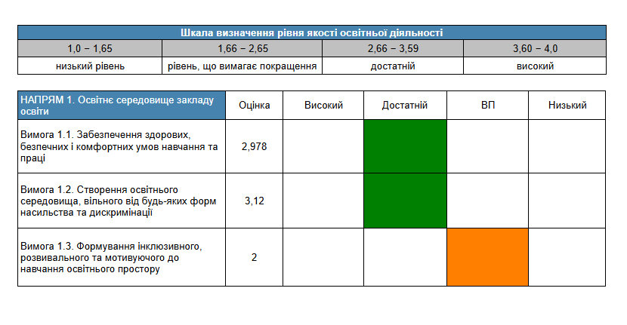

Slide 5
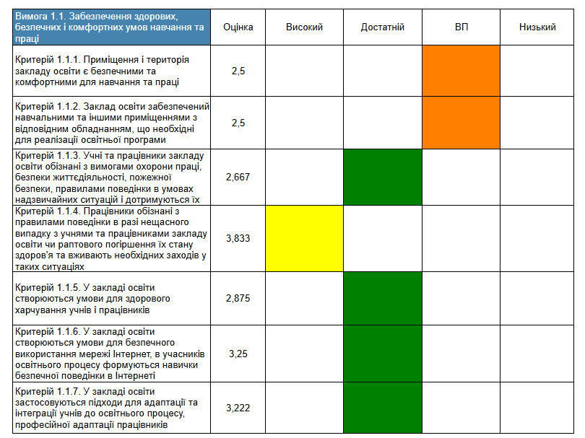

Slide 6
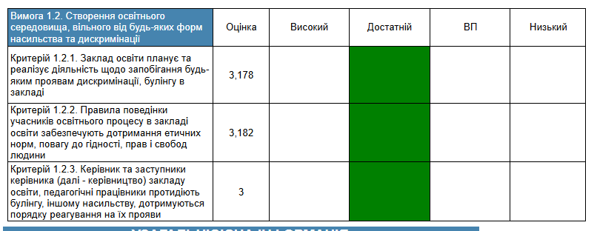

Slide 7
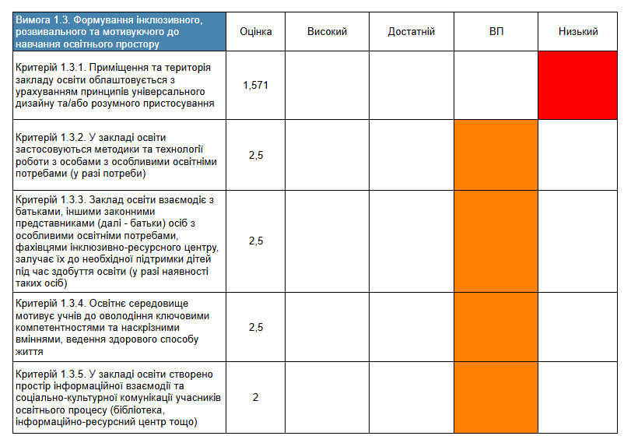

Slide 8
Напрям 2
Система оцінювання учнів

Slide 9
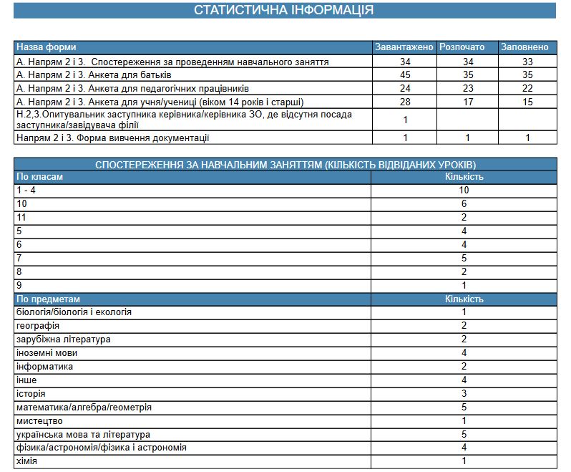

Slide 10
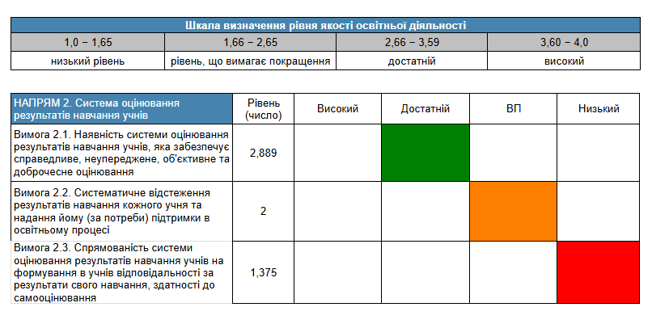

Slide 11
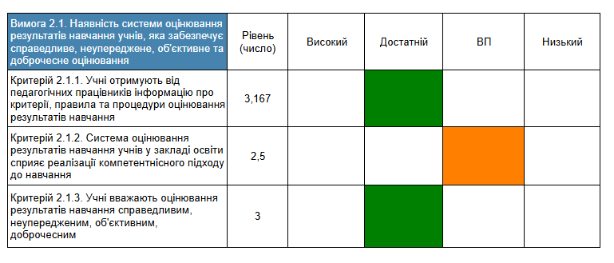

Slide 12
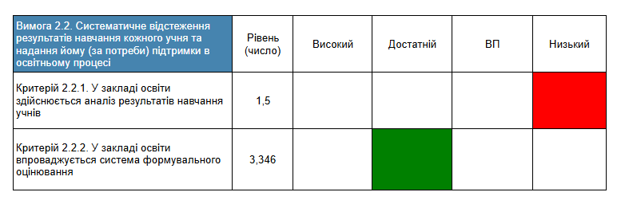

Slide 13
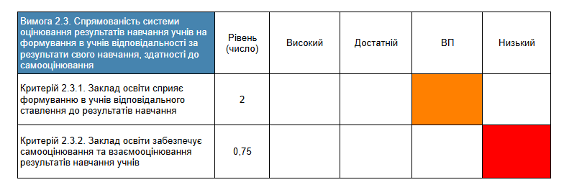

Slide 14
Напрям 3
Педагогічна діяльність

Slide 15
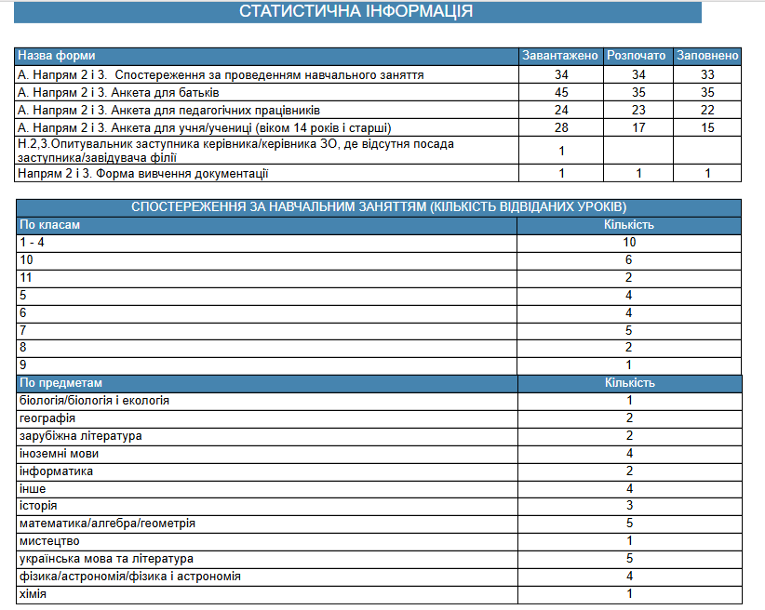

Slide 16
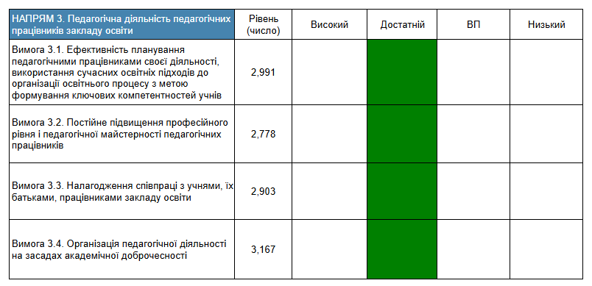

Slide 17
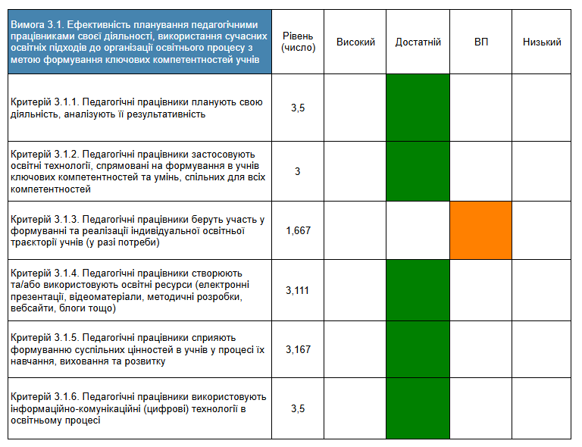

Slide 18
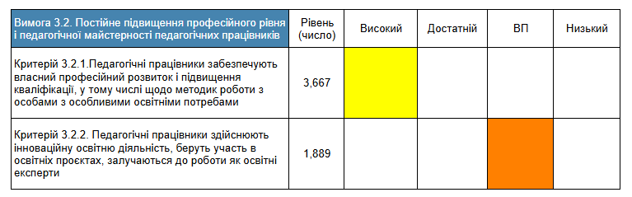

Slide 19
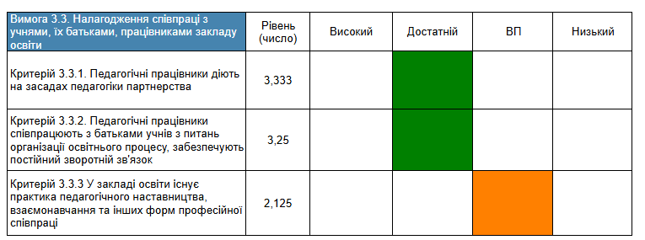

Slide 20
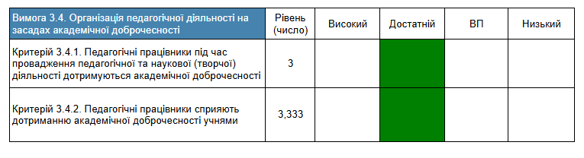

Slide 21
Напрям 4
Управлінські процеси

Slide 22
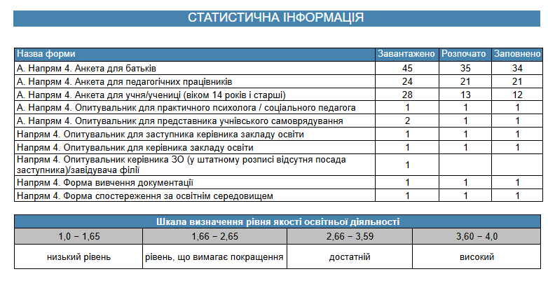

Slide 23
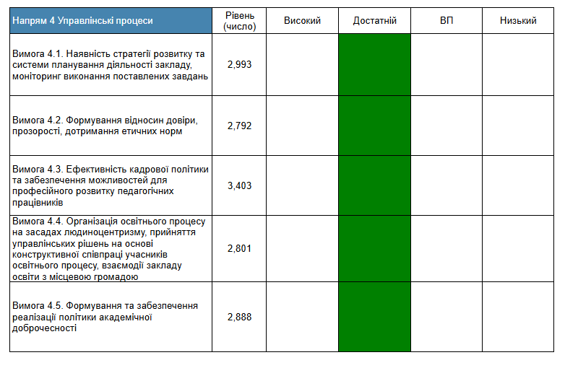

Slide 24
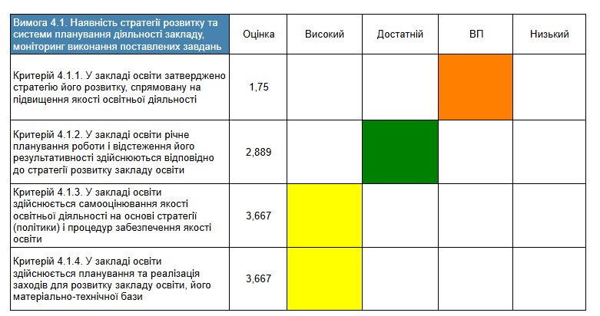

Slide 25
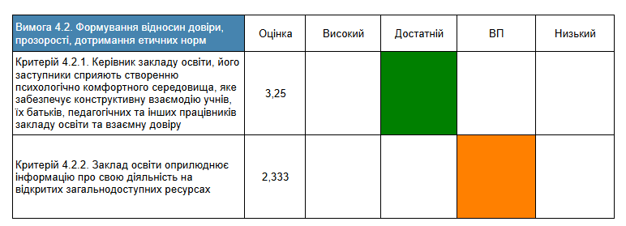

Slide 26
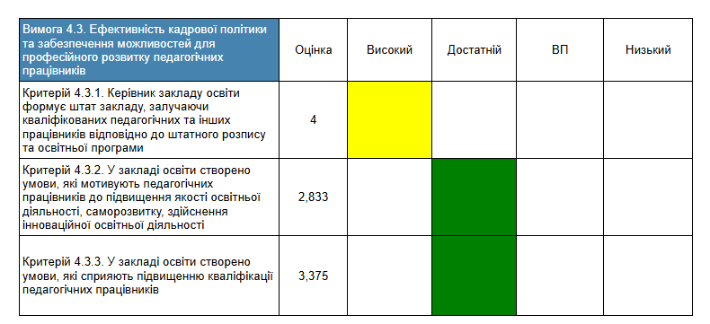

Slide 27
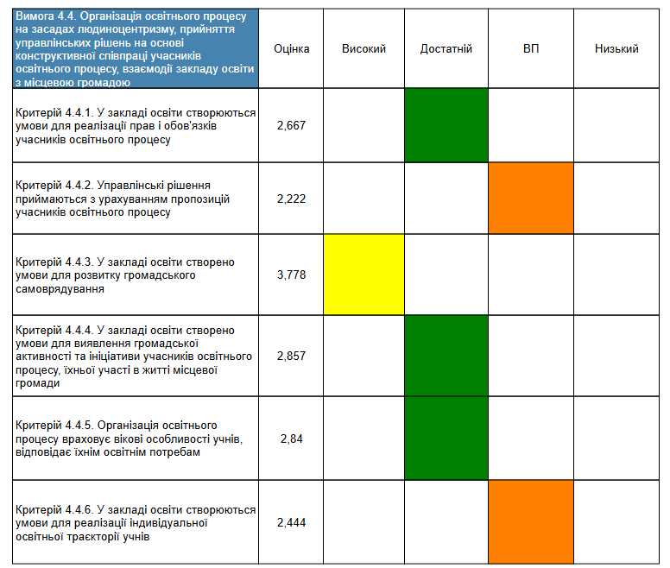

Slide 28
